Slide 1

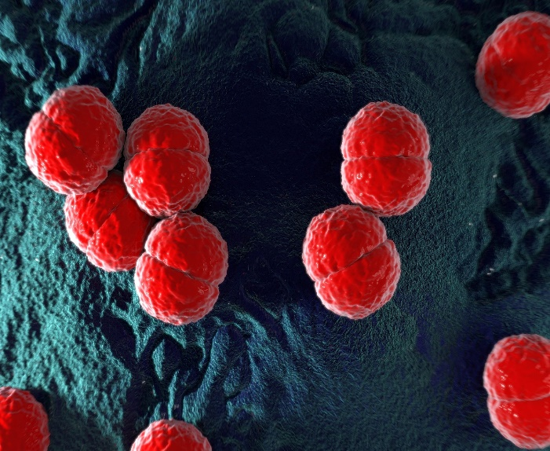
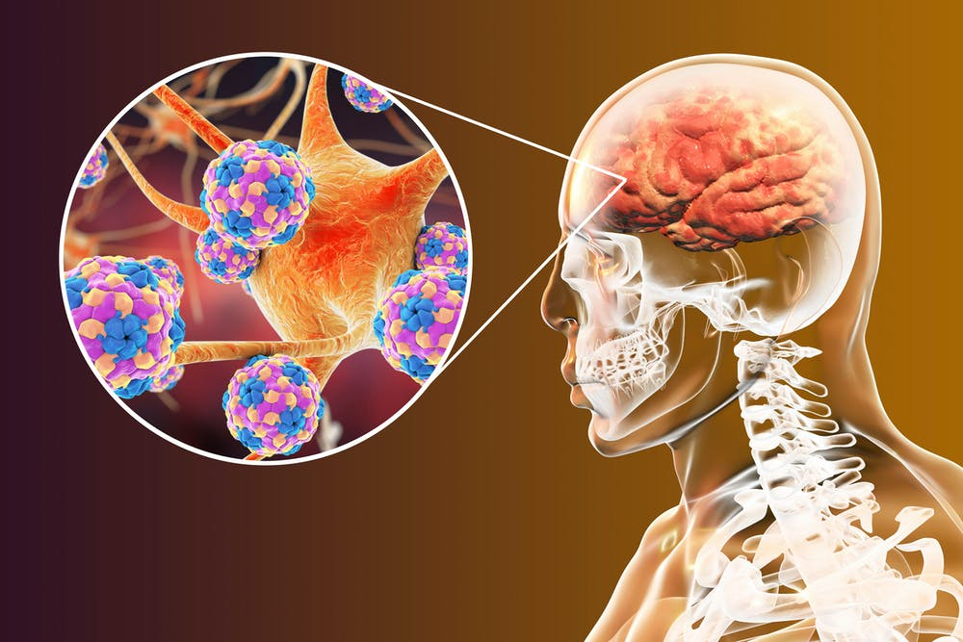
Vaccination contre IIM B
Dr CHOPIN ALAMARTINE
FMC Boulogne sur mer
8/12/2022

Slide 2


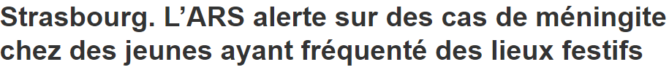


Slide 3


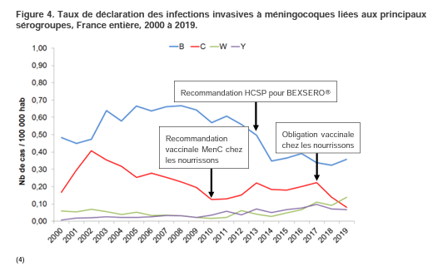
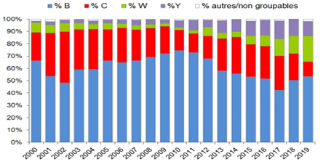
Epidémiologie :
Diminution du nombre de cas des IIM B avec, à son apogée, en 2008, 179 cas, pour être réduit de moitié à 88 cas en 2019
IIM B = la majorité des IIM déclarés en France : 53 %

Slide 4
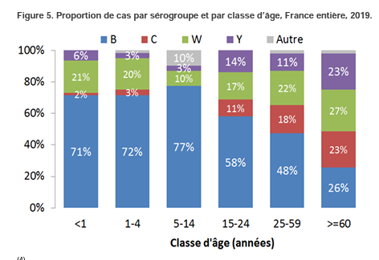

Slide 5
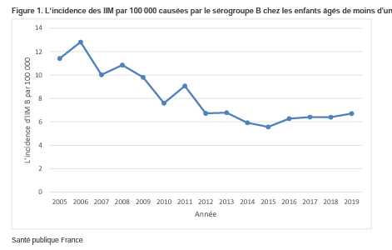
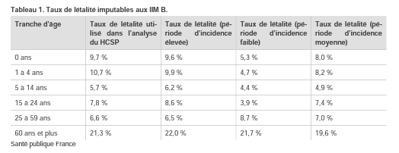
Mortalité/létalité :
Années de forte incidence (2005 à 2011) Vs de faible incidence (2014 à 2019)
En France, la létalité des IIM est comprise entre 9% et 12%, stable depuis 2013. En 2019, la létalité la plus faible était observée pour les IIM B (7 %) et la plus élevée pour les IIM W (27 %).

Slide 6
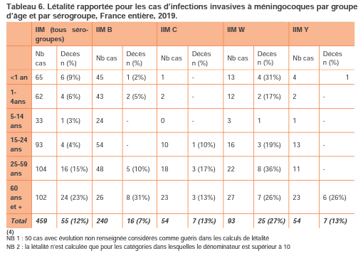

Slide 7
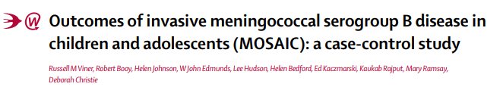
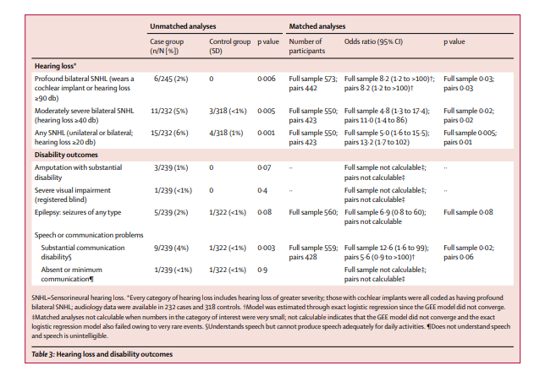
Séquelles :
Royaume-Uni : 245 enfants âgés de 1 mois à 13 ans Meningite à Meningo B Vs control
But : Evaluation des conséquences physiques, psychologiques, neurocognitives et éducatives.
Résultats :
10 % séquelles majeures av handicap physique ou neurologique : amputations majeures (1%), QI très bas, crises d'épilepsie (2%), perte auditive bilatérale modérément grave (≥ 40dB) et une perte auditive majeure (≥ 90dB) (2%).
tiers des enfants présentaient des séquelles mineures : troubles psychologiques, QI marginal, amputations des doigts, perte auditive mineure ou unilatérale et des déficits de communication mineurs.
Dans l'ensemble, les enfants qui avaient eu une IIM B avaient une fonction cognitive nettement moins bonne que les enfants du groupe témoin.

Slide 8
Avis HAS juin 2021
Les IIM B sont des infections graves en termes de morbi-mortalité chez le nourrisson, l’enfant, l’adolescent et l’adulte
Vaccination = la seule alternative préventive contre les IIM B chez les nourrissons qui représentent la classe d’âge la plus vulnérable
Bons résultats d’immunogénicité du vaccin avec persistance des anticorps après la vaccination,
Données observationnelles montrant une l'efficacité en vie réelles :
  En Angleterre, le nombre de nouveaux cas d’infections invasives à méningocoque B chez les jeunes enfants a diminué de près de 75% durant les trois premières années du programme de vaccination. [taux d’incidence de 0,25 (IC 95 % : 0,19-0,36)] des cas d'IIM de sérogroupe B a été observée chez les nourrissons éligibles au vaccin
  En Australie-Méridionale, plus de 30 000 étudiants âgés de 16 à 19 ans (dont 91% de lycéens) ont reçu deux doses de Bexsero à un intervalle d’un à trois mois : Réduction statistiquement significative de 71 % (IC 95 % : 15-90) des cas d'IIM de sérogroupe B a été observée au cours des deux années de suivi (de juillet 2017 à juin 2019).
Impact potentiel de la vaccination par le vaccin BEXSERO® sur la réduction de l'incidence des IIM W et gonocoque au cours des dernières années ;
Bonne tolérance de la vaccination sans signal particulier sur des EIG.
Mise à jour de l'analyse coût-efficacité en faveur de la vaccination malgré une incidence en baisse et une létalité plus basse pour les IIM B.
Les difficultés créées par la disponibilité d’un vaccin non accessible aux catégories sociales les plus précaires : avec les nouvelles recommandations : l’assurance Maladie rembourse le vaccin à 65%, et les mutuelles le complément.

Slide 9



Calendrier vaccinal 2022
Recommandations générales : la vaccination contre les IIM de sérogroupe B par Bexsero® est recommandée chez l’ensemble des nourrissons
Pour les personnes souffrant de déficit en fraction terminale du complément, recevant un traitement anti-complément, porteuses d’un déficit en properdine ou ayant une asplénie anatomique ou fonctionnelle et chez les personnes ayant reçu une greffe de cellules souches hématopoïétiques : la vaccination est recommandée par un vaccin tétravalent conjugué ACWY et par un vaccin contre les IIM de sérogroupe B. Pour ces personnes, un rappel de vaccin tétravalent conjugué ACWY et de vaccin contre les IIM de sérogroupe B est recommandé tous les 5 ans. La vaccination contre le méningocoque B est également recommandée pour l’entourage familial des personnes à risque élevé d’IIM.
Recommandations dans le cadre de situations impliquant plus d’un cas d’IIM de sérogroupe B : la vaccination contre les IIM de sérogroupe B est recommandée pour des populations cibles dans le cadre de situations spécifiques notamment épidémique et d’hyperendémie.
Rappel : la vaccination des nourrissons n’exonère pas pour les sujets contacts de cas sporadiques d’IIM B, de la chimioprophylaxie antibiotique qui reste le moyen le plus efficace de prévention de cas secondaires.
Notes:
Trumenba® et Bexsero® dans le respect de leur AMM. Il n’y a pas d’élément permettant de privilégier l’un ou l’autre des vaccins. Une recommandation préférentielle entre les deux vaccins pourrait toutefois être envisagée à l’occasion d’une situation d’hyperendémie en relation avec une souche clonale hypervirulente qui ne serait couverte que par l’un des deux vaccins. Les vaccins Trumenba® et Bexsero® n’étant pas interchangeables, les personnes qui ont commencé un programme de vaccination avec l’un des vaccins doivent le poursuivre avec le même vaccin.

Slide 10
Bexsero peut être administré de manière concomitante avec les antigènes vaccinaux suivants, qu'il s'agisse de vaccins monovalents ou combinés: diphtérie, tétanos, coqueluche acellulaire, Haemophilus inlfuenzae de type b, poliomyélite inactivée, hépatite B, pneumococcique heptavalent conjugué, rougeole, oreillons, rubéole, varicelle et méningococcique conjugué des sérogroupes A, C, W, Y.
Il s'agit d'un vaccin protéique, utilisant comme adjuvant l'hydroxyde d'aluminium. Le vaccin Bexsero® est composé de 3 protéines présentes à la surface de la plupart des méningocoques B (NHB1, NadA, fHpb), combinées avec un antigène de la membrane externe du méningocoque B (PorA).

